Slide 1
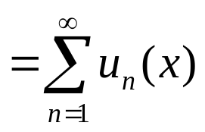
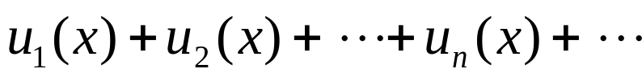

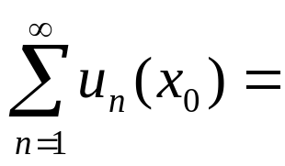
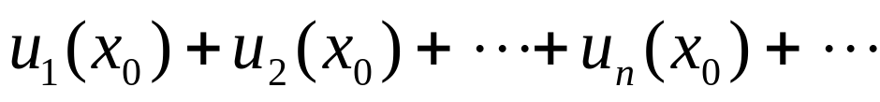
9.4 幂级数
函数项级数
一. 函数项级数及其收敛域
1.定义:
是定义在区间 I 上的函数列
2.收敛域:
在 I 中任取一点x₀,就得到一个数项级数
收敛, x₀为收敛点
发散, x₀为发散点
函数项级数的全体收敛点的集合称为收敛域.

Slide 2
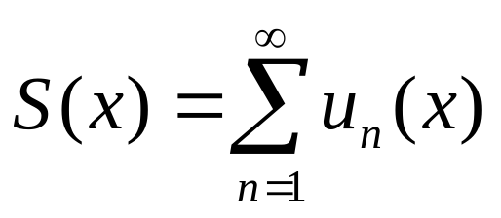
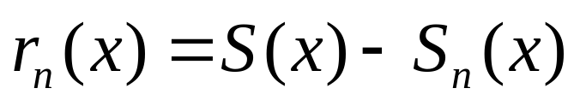
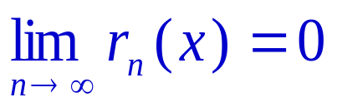
3.和函数：
在收敛域内，函数项级数的和依赖于点x，因此其和是x的函数，称为和函数.
前n项的部分和
4.余项:
在收敛域内才有意义,且

Slide 3
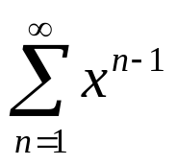
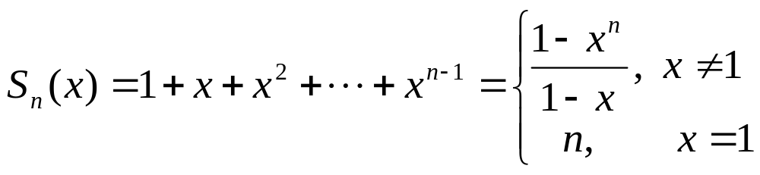
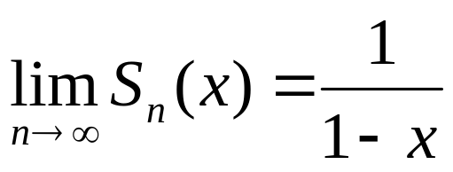
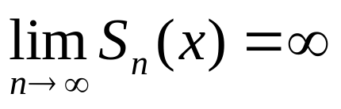
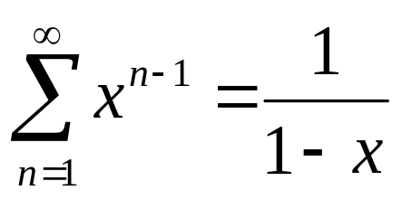
例1. 讨论级数 收敛域:
解: 因为
当|x| <1 时,
级数收敛
当|x| >1 时,
级数发散
当x= ±1 时,
级数也发散
故级数的收敛域为(-1,1)
且在(-1,1)内

Slide 4
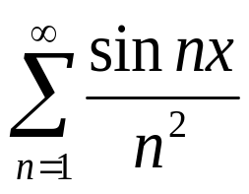
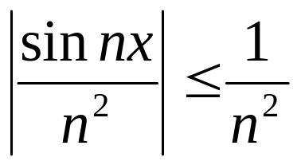
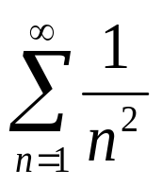
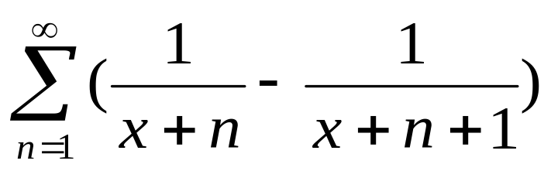
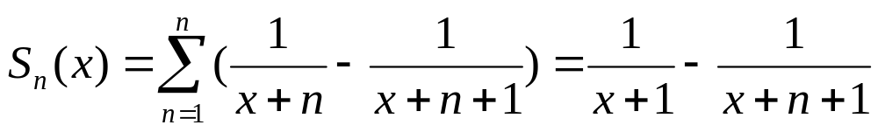
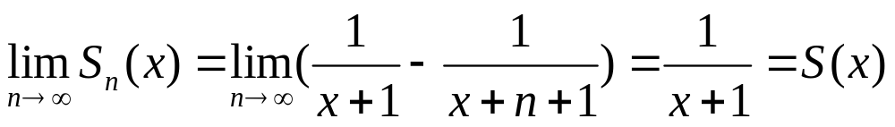
例2. 讨论级数 收敛域:
解:
因为 -∞<x<+∞时
而 收敛
所以级数 收敛域为:(-∞, ∞)
例3. 讨论级数 收敛域:
解:
u(x)的定义域是x≠-1, -2, -3, …
故级数的收敛域为x≠-1, -2, -3, …

Slide 5
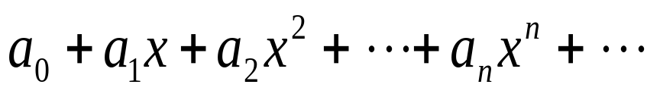
二. 幂级数及其收敛性
1. 幂级数:
各项都是幂函数的函数项级数.
一般形式:
(1)
系数
特例:
(2)
主要讨论(2), 因为(1)可以通过变量代换化成(2)
2. 幂级数的收敛域:
x = 0 时, (2)收敛, 一般的, 幂级数收敛域是一区间.

Slide 6
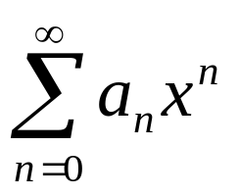
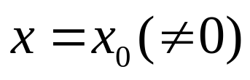
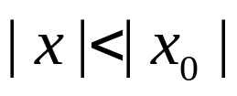
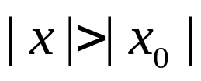
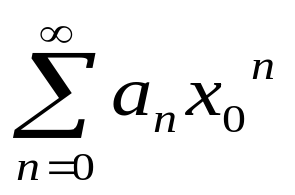
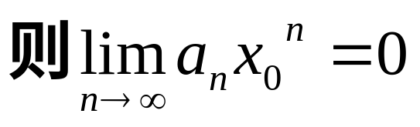
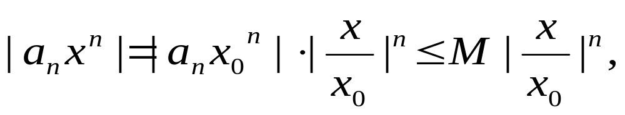
定理1 (阿贝尔定理) 如果
1.在点 收敛,
则当 时，它绝对收敛
2.在点 发散,
则当 时，它发散.
证明: 1). 设级数 收敛
故存在常数M,
使得|a_{n}x₀^{n}|≤M (n= 0, 1, 2, …)
由于
所以, 当|x|< |x₀|时, 幂级数绝对收敛
2). 由1)用反证法即得.

Slide 7
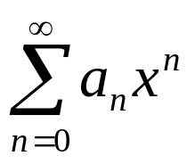

推论 设 存在非零的收敛点,又存在发散点,
则存在R>0, 使得当 |x|<R 时, 幂级数绝对收敛;
当 |x|>R 时, 幂级数发散
注: 三种收敛情形:
R= 0
(1) 仅在 x = 0 处收敛;
R= + ∞
(2) 在 内处处收敛;
(3) 在(-R,R )内收敛, 端点另外讨论
R—收敛半径
收敛区间

Slide 8
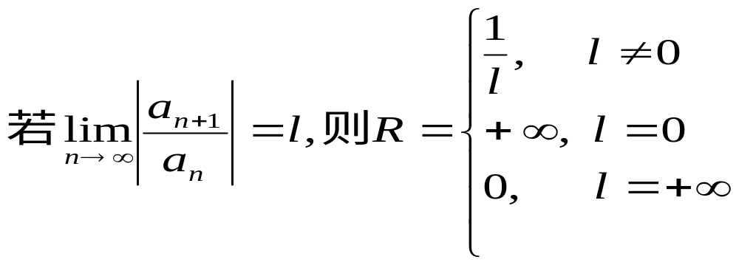
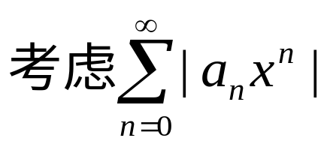
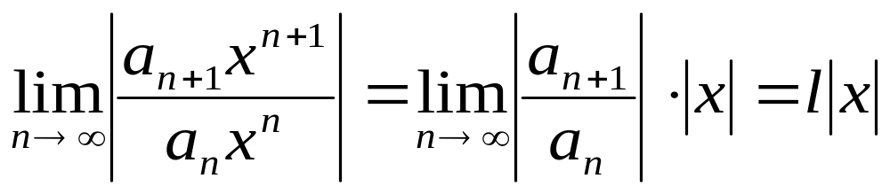
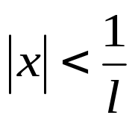
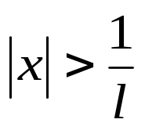
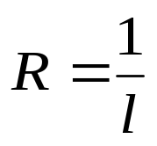
3.收敛半径的求法:
定理2
证明:
根据达朗贝尔判别法得到:
如果l≠0, 若l |x|<1, 即 , 幂级数绝对收敛,
而l |x|>1, 即 幂级数发散, 因此
(2) 如果l=0, l |x|=0, 即对任意的x , 幂级数绝对收敛,
因此R=+∞
(3) 如果l=+∞, 即对任意的x≠0 ,幂级数发散, 因此R=0

Slide 9
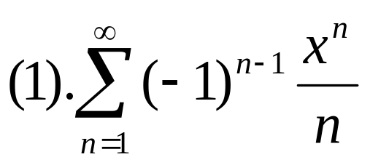
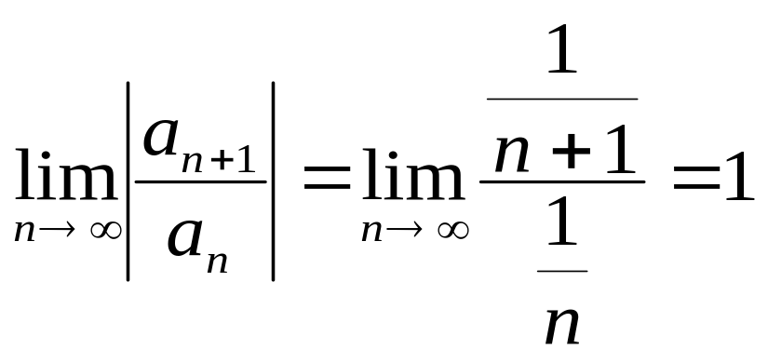

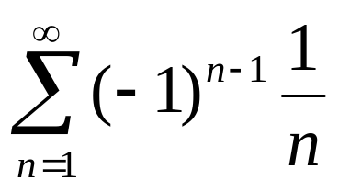
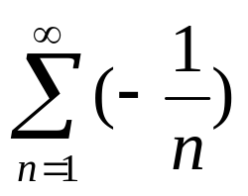
例4. 求收敛半径和收敛域.
收敛域是(-1,1]
而x =1 时
收敛；
x =-1时
发散

Slide 10
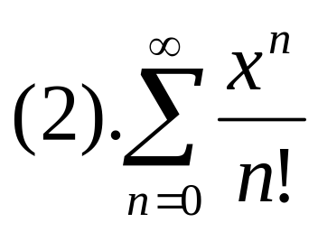
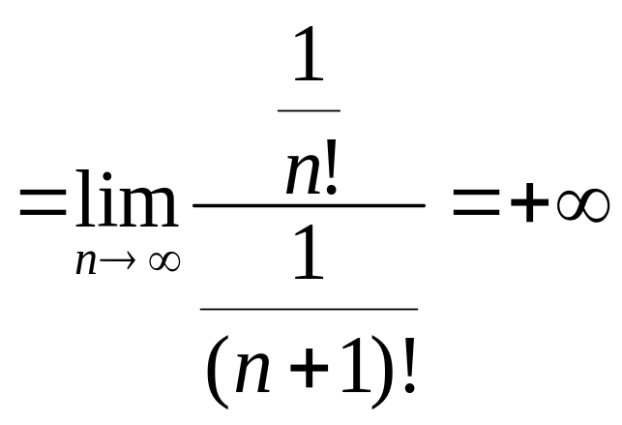
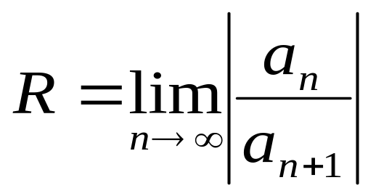
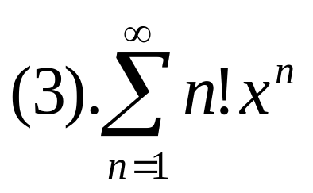
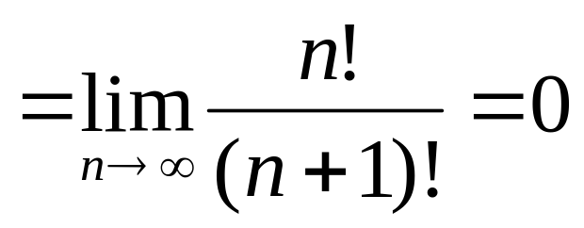
收敛域是(-∞,∞)
仅在 x =0 点收敛

Slide 11
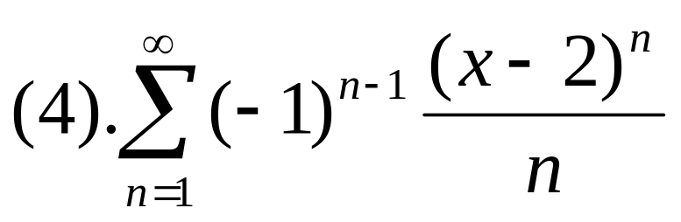
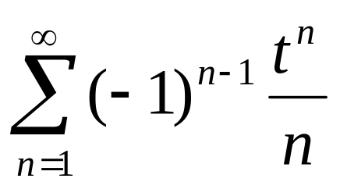
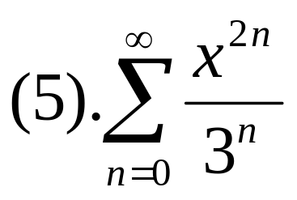
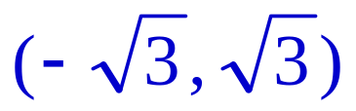
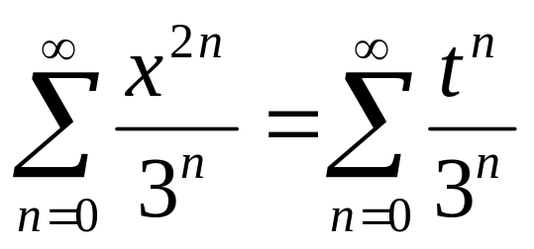
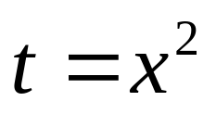
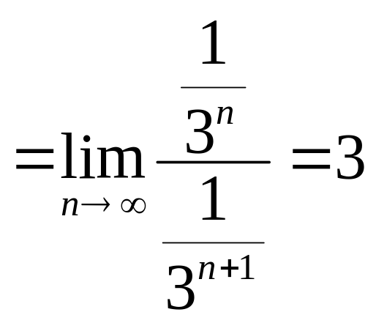
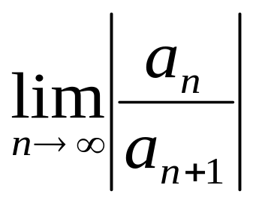


收敛域是(1,3]
设 x－2＝ t ,由(1)知
收敛域是(-1,1]
收敛域是
令
收敛域是(-3,3)
t =3 时
发散
t =－3时
发散

Slide 12





缺少偶次项,无法用公式，可以用比值法求R
ρ<1时,收敛.
Ρ>1时,发散.
时,发散.
则收敛区间为
注:缺少奇次项,也可以用此方法.

Slide 13





Slide 14










三. 幂级数的四则运算性质
设
收敛半径分别为 和 ,记
则对于任意的 , 有
利用乘法可以定义除法
则
注意, 商级数的收敛半径可能比原来要小得多

Slide 15


四. 幂级数和函数的性质
设
收敛半径为R, 则
(1) S(x) 在收敛域内连续;
(2) S(x) 在(-R,R)内可导,且
即幂级数在(-R,R)内可以逐项求导, 所得到的幂级数
收敛半径不变.
可推广到任意阶导数

Slide 16

(3) S(x)在(-R,R)内可积, 且
即幂级数在(-R,R)内可以逐项积分, 所得到的幂级数
收敛半径不变.
注意: (2), (3)中端点需要另外讨论.

Slide 17





例5 求和函数
设和函数为S(x)
( |x| <1 )

Slide 18






设和函数为 S(x)
则

Slide 19





练习:
收敛域为全体实数

Slide 20






收敛域为[-1,1)

